Slide 1
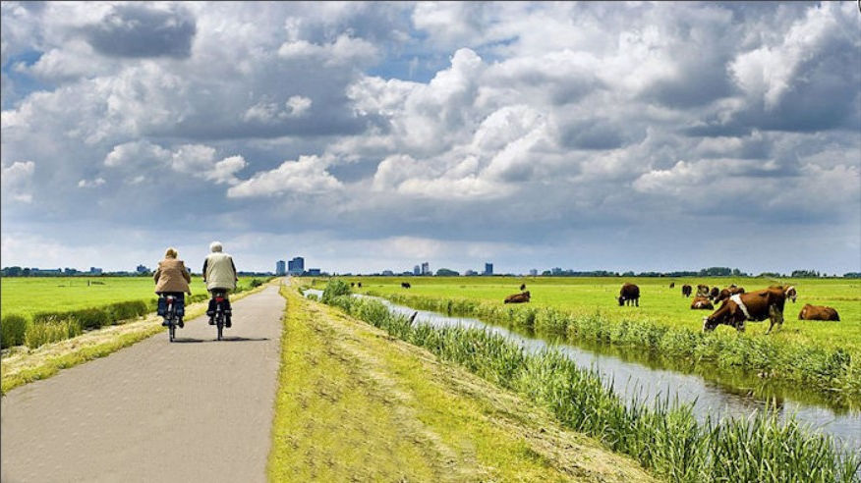
Quelques coins pittoresques de Wallonie
Musique : Rêve éternel par Epic Soul
Création du diaporama © Apex

Slide 2
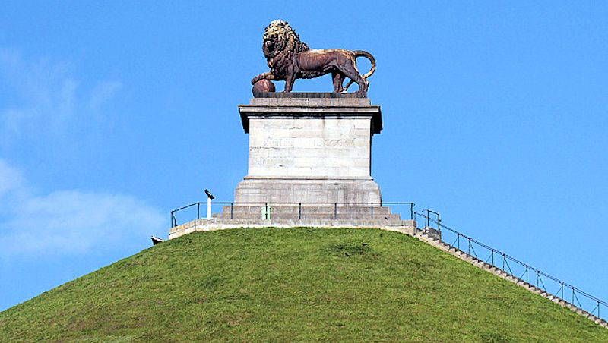
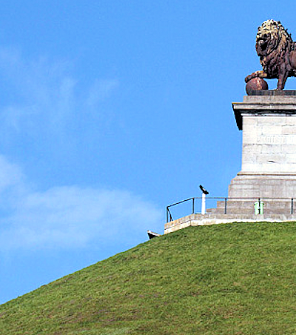
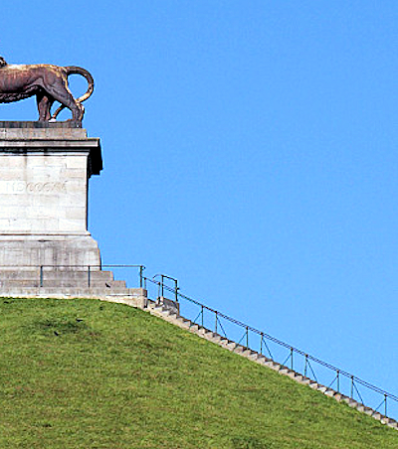
Le Lion de Waterloo

Slide 3
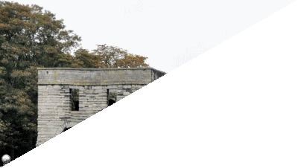


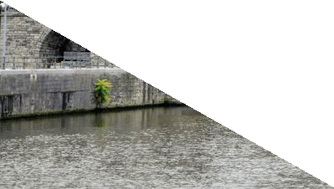
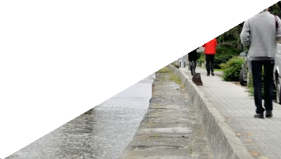

Le Pont des Trous - Tournai

Slide 4
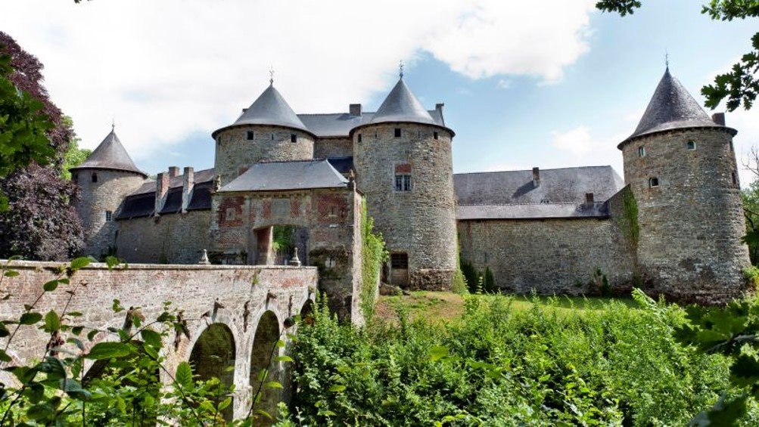
La Forteresse de Corroy-le-Château

Slide 5
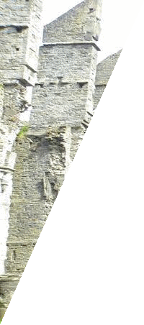
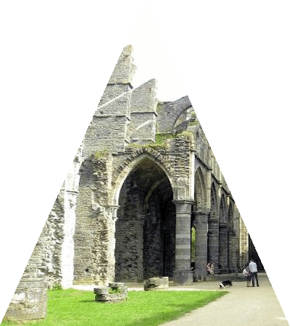
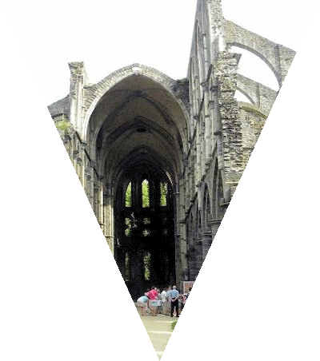
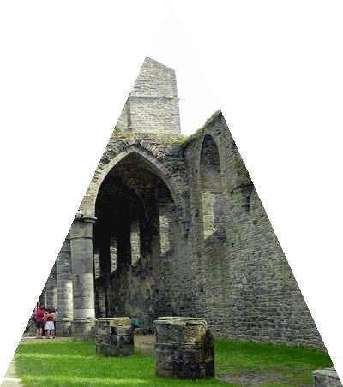
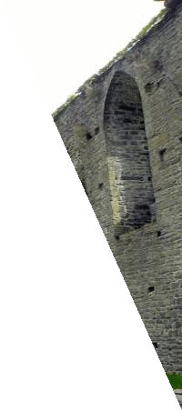
Les ruines de l’Abbaye de Villers-la-Ville

Slide 6

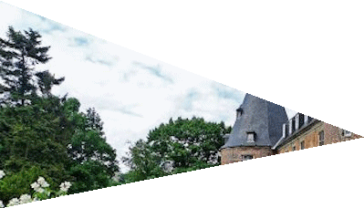
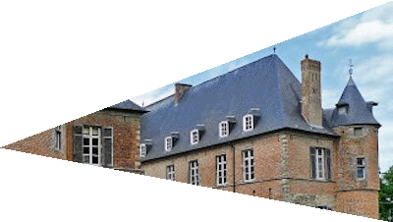
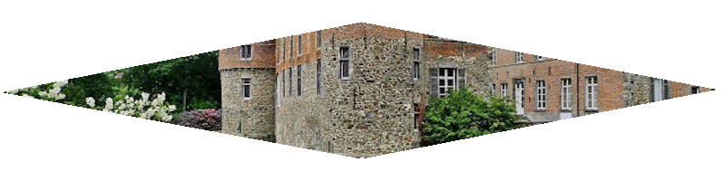
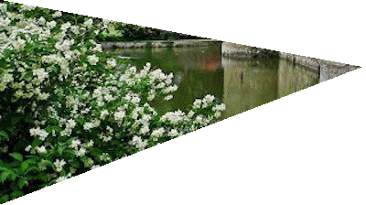
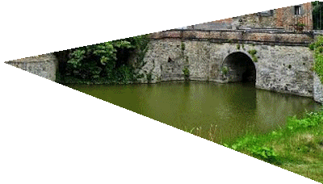

Le Château de Braine-le-Château

Slide 7
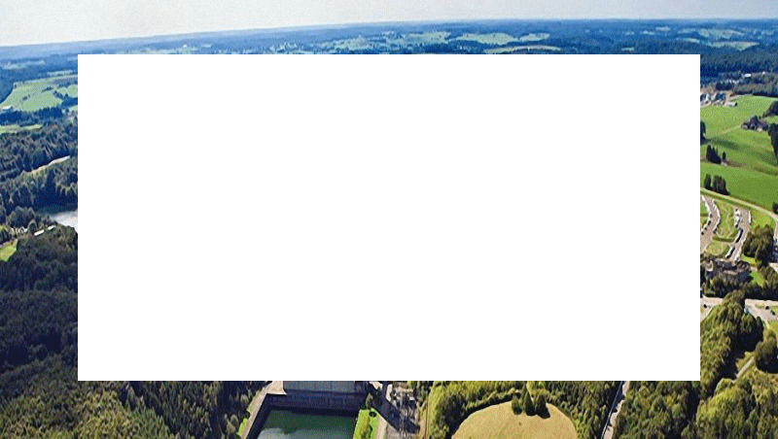
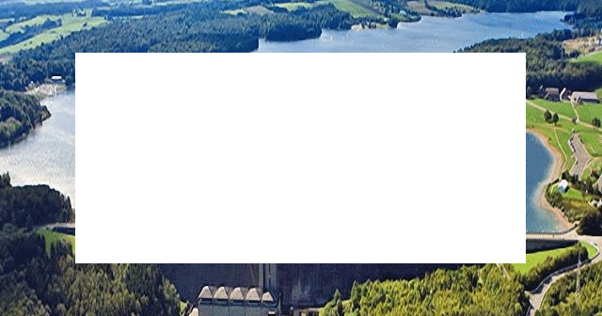
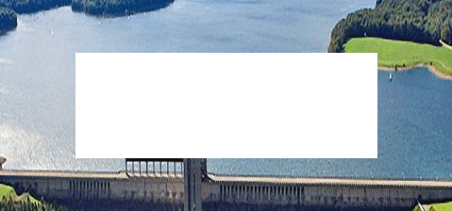
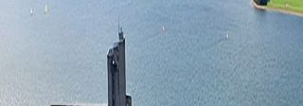
Le Barrage de l'Eau d'Heure à Cerfontaine

Slide 8
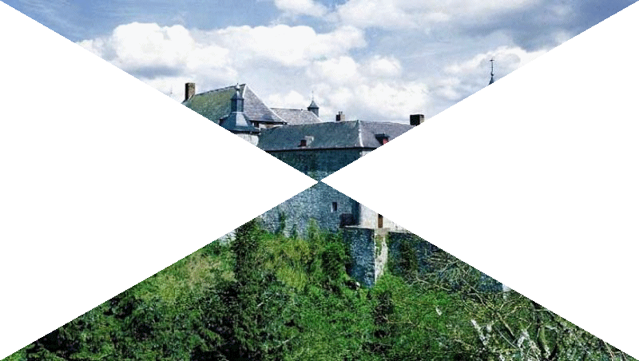
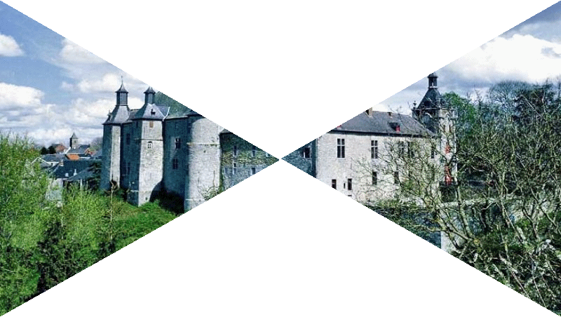
Le Château-fort d'Écaussinnes

Slide 9
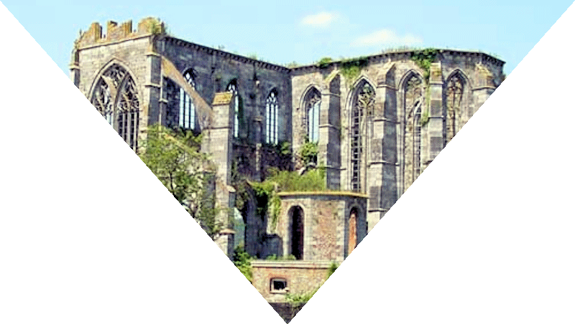
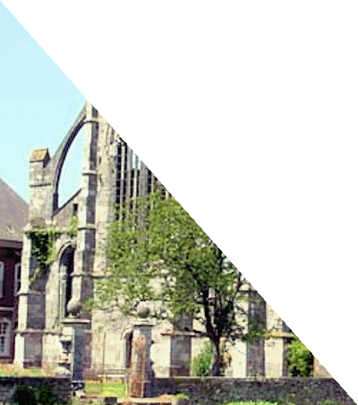
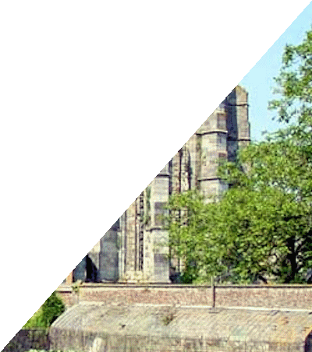
Les ruines d l'Abbaye d'Aulne

Slide 10



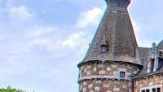
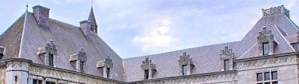
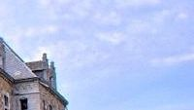
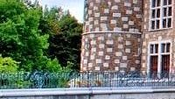
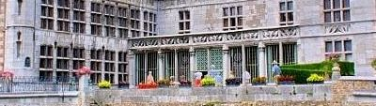
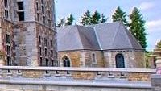
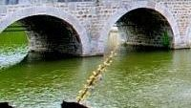
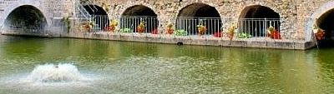
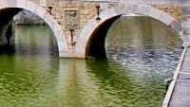
Le Château de Jehay

Slide 11

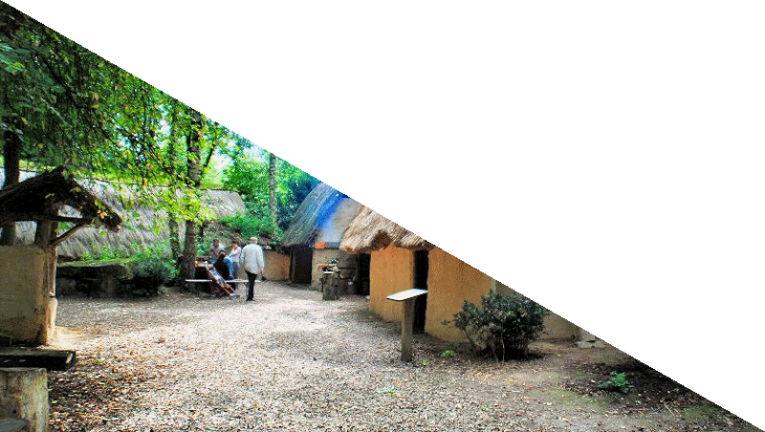
Site archéologique d'Aubechies

Slide 12
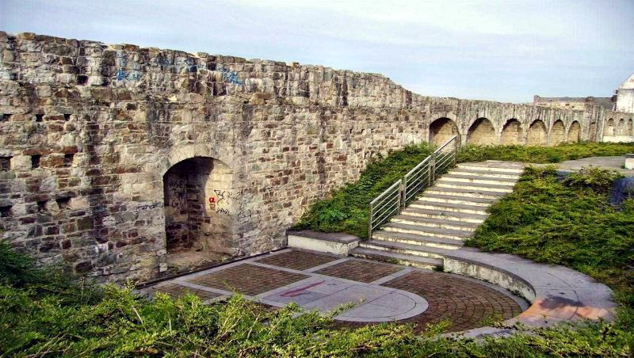
Les Remparts de Binche

Slide 13

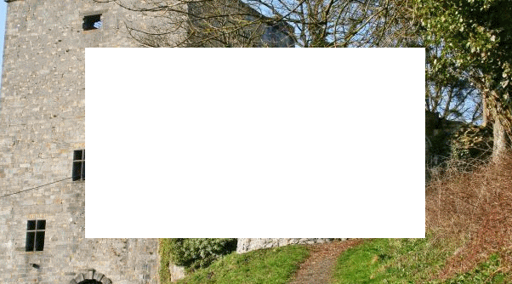
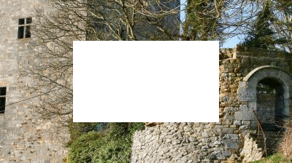
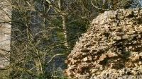
La Tour Salamandre de Beaumont

Slide 14
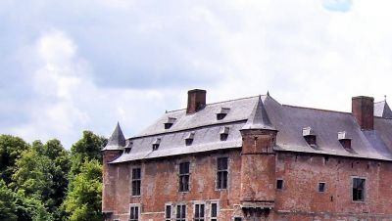
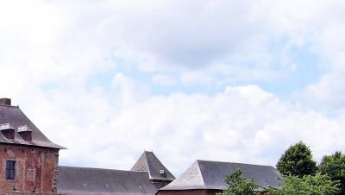
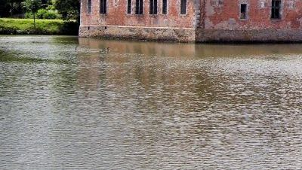
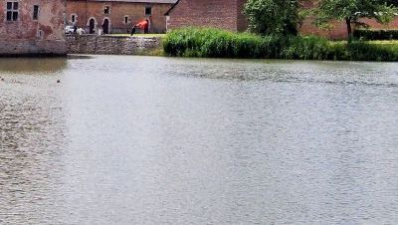
Le Château de Fernelmont

Slide 15
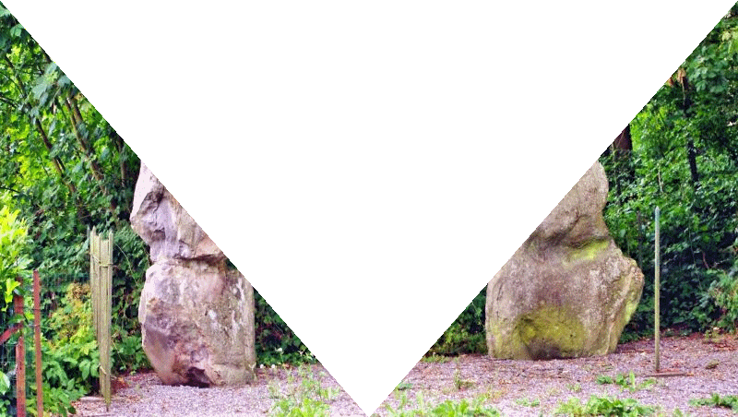
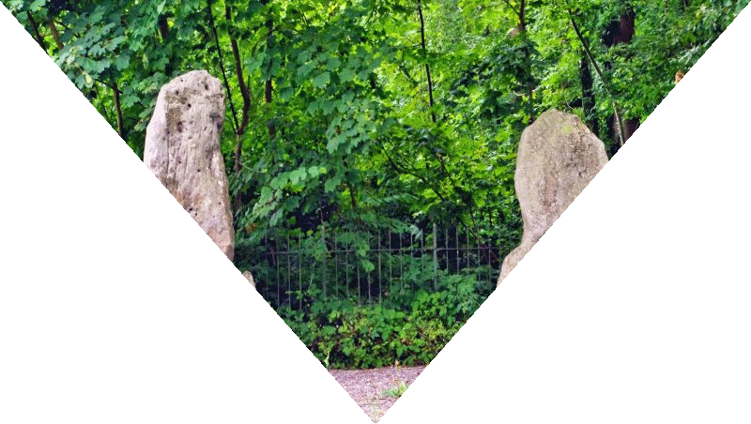
La Pierre qui tourne de Sautin.

Slide 16
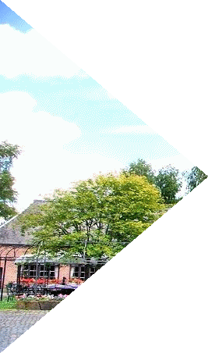
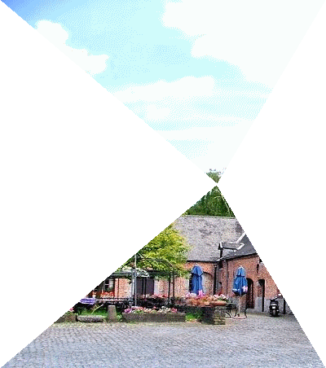
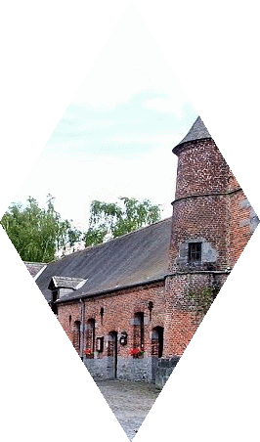


Le Château de Roisin

Slide 17



La Citadelle de Dinant

Slide 18






Le château de Burg-Reuland

Slide 19





Le Moulin Joli à Corbion

Slide 20







La Citadelle de Namur

Slide 21


Le Fort de Huy

Slide 22

Le Trou des Fées de Chassepierre

Slide 23










Les ruines du château-fort de Logne

Slide 24

Le Château de Lavaux Sainte Anne.

Slide 25



La Basilique de Cointe et le Monument Interallié de Liège

Slide 26

Le Château de Reinhardstein (Hautes-Fagnes)

Slide 27







Les ruines du château de La Roche en Ardenne

Slide 28

Les ruines de l'Abbaye d'Orval

Slide 29


Le Château-fort de Bouillon

Slide 30








Le Barrage de la Gileppe (Hautes-Fagnes)

Slide 31




F I N
Touche Esc pour quitter

